Slide 1

Формирование математической грамотности при подготовке к ЕГЭ

Slide 2
Математическая грамотность – это способность человека мыслить математически, формулировать, применять и интерпретировать математику для решения задач в разнообразных практических контекстах.

Slide 3
Компоненты математической грамотности:
воспроизведение математических фактов, методов и выполнение вычислений
установление связей и интеграции материала из разных математических тем, необходимых для решения поставленной задачи
математические размышления, требующие обобщения и интуиции

Slide 4
Поэтапное развитие различных умений, составляющих основу математической грамотности
Метапредметные результаты | УУД по формированию математической грамотности
5 класс Уровень узнавания и понимания | находит и извлекает математическую информацию в различном контексте
6 класс Уровень понимания и применения | применяет математические знания для решения разного рода проблем
7 класс Уровень анализа и синтеза | формулирует математическую проблему на основе анализа ситуации
8 класс Уровень оценки (рефлексии) в рамках предметного содержания | интерпретирует и оценивает математические данные в контексте лично значимой ситуации
9 класс Уровень оценки (рефлексии) в рамках метапредметного содержания | интерпретирует и оценивает математические результаты в контексте национальной или глобальной ситуации

Slide 5
Что нужно уметь:
•Выделять ключевые фразы и основные вопросы из текста заданий.
•Уметь выполнять арифметические действия с различными числами, находить степень числа, извлекать арифметический квадратный корень из числа.
•Уметь переводить единицы измерения.
•Уметь округлять числа.
•Уметь находить число от процента и проценты от числа.
•Уметь находить часть от числа и число по его части.
•Применять основное свойство пропорции.
•Уметь решать уравнения, неравенства.
•Разбираться в изображениях рисунков, планов и масштабе фигур на рисунках.
•Анализировать и пользоваться информацией из таблиц.
•Анализировать и пользоваться заданными графиками.

Slide 6
Трудности в формировании математической грамотности:
Мотивация.
Отсутствие базовых знаний.
Низкие способности.
Не понимание прочитанного текста.
Шаблонность мышления.
Не способность рассуждать логически и убедительно формулировать аргументы .
Не умение применять формулы и теоремы к решению задач.

Slide 7
Пути преодоления проблем
Заинтересовать учащихся.
Повышение вычислительных навыков.
Повышение читательской грамотности.
Проведение лабораторных и практических работ.
Решение контекстных задач.
Использование различных современных образовательных технологий.

Slide 8
Приёмы формирования математической грамотности.
Технология критического мышления
Технология проблемного обучения
Проектная технология
Игровая технология
Информационно-коммуникационная технология
Личностно-ориентированная технология

Slide 9
Учащиеся, овладевшие математической грамотностью, способны:
распознавать проблемы, возникающие в окружающей действительности;
формулировать проблемы на языке математики;
решать, используя математические методы;
анализировать использованные методы решения;
интерпретировать полученные результаты;
формулировать и записывать результаты решения проблемы.

Slide 10
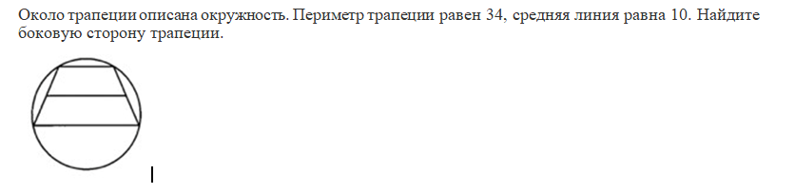
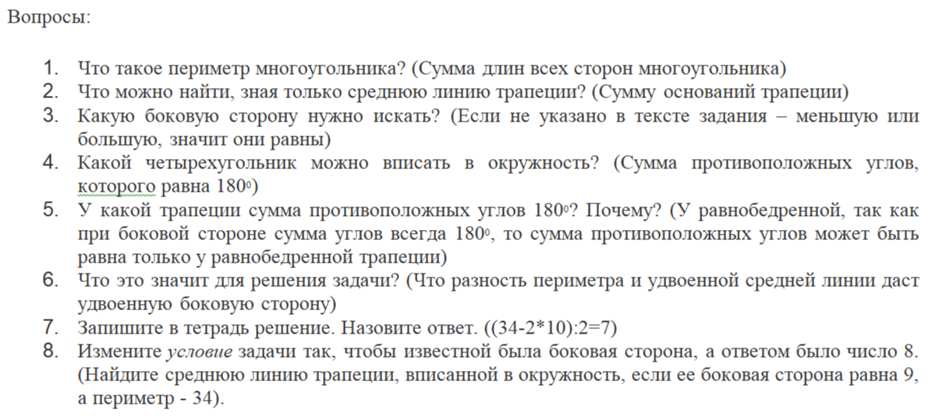
Открытый банк заданий ЕГЭ и ОГЭ. Математика.
(34-2*10):2=7

Slide 11
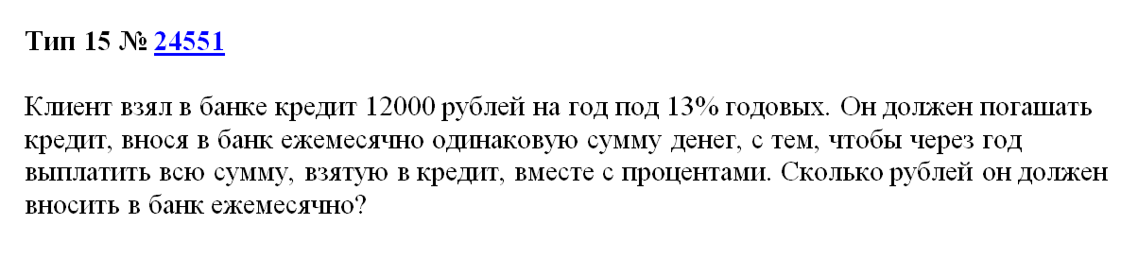
Задание ЕГЭ. Математика. Базовый уровень.
Через год клиент должен будет выплатить 12 000 + 0,13* 12 000 = 13 560 рублей.
Разделим 13 560 рублей на 12 месяцев.
Значит, клиент должен вносить ежемесячно в банк 1130 рублей.
Ответ: 1130.

Slide 12
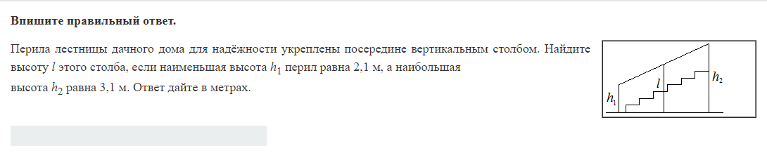
Номер: 496A40. Открытый банк заданий ЕГЭ Математика. Базовый уровень.
L=(2,1+3,1)/2=2,6

Slide 13
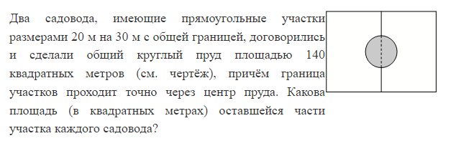
Номер: 1DA741. Открытый банк заданий ЕГЭ Математика. Базовый уровень.
30
70
20
Ответ:530

Slide 14
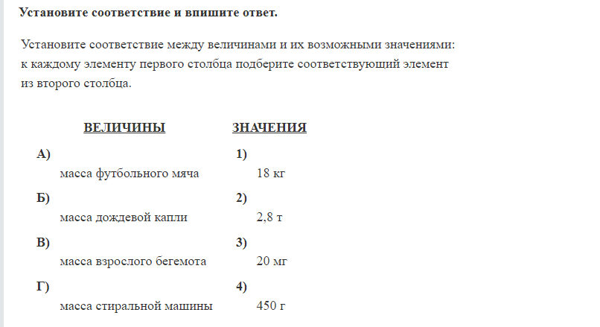
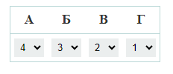
Номер: A6034F. Открытый банк заданий ЕГЭ Математика. Базовый уровень.

Slide 15
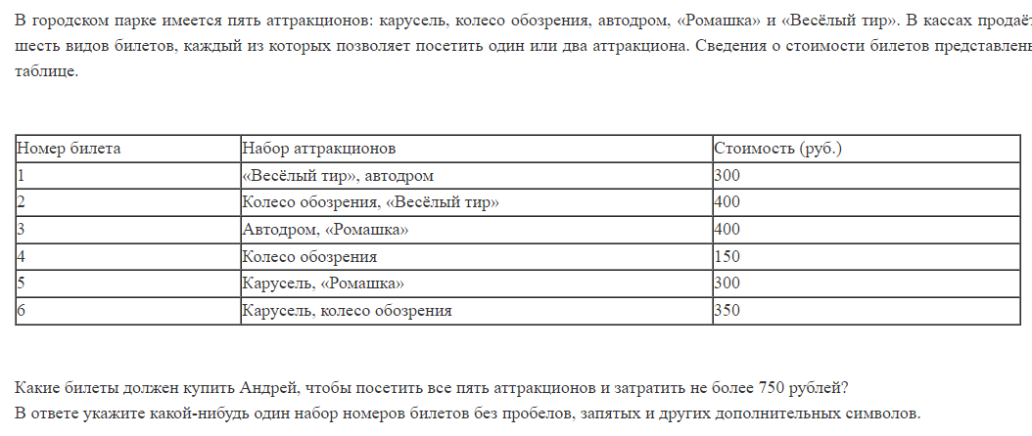
Номер: F39F45. Открытый банк заданий ЕГЭ Математика. Базовый уровень.
Ответ:145

Slide 16
Развивать математическую грамотность надо постепенно, начиная с 5 класса. Регулярно включать в ход урока задания на «изменение и зависимости», «пространство и форма», «неопределенность», «количественные рассуждения» и т.п..
Эти задания можно использовать по усмотрению учителя:
Как игровой момент на уроке;
Как проблемный элемент в начале урока;
Как задание – «толчок» к созданию гипотезы для исследовательского проекта;
Как задание для смены деятельности на уроке;
Как модель реальной жизненной ситуации, иллюстрирующей необходимость изучения какого либо понятия на уроке;
Как задание, устанавливающее межпредметные связи в процессе обучения;
Некоторые задания заставят сформулировать свою точку зрения и найти аргументы для её защиты;
Можно собрать задания одного типа и провести урок в соответствии с какой то образовательной технологией;
Задания такого типа можно включать в школьные олимпиады, математические викторины.

Slide 17
Вывод, математическая грамотность становится фактором, содействующим развитию способностей учащихся творчески мыслить и находить нестандартные решения, умений выбирать профессиональный путь, использовать информационно-коммуникационные технологии в различных сферах жизнедеятельности, а также обучению на протяжении всей жизни.

